Slide 1
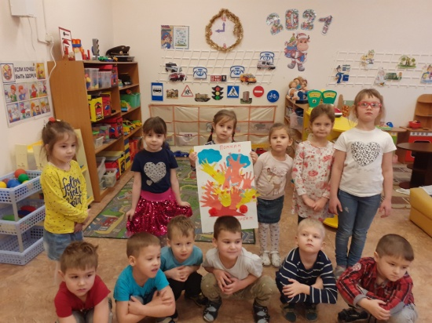
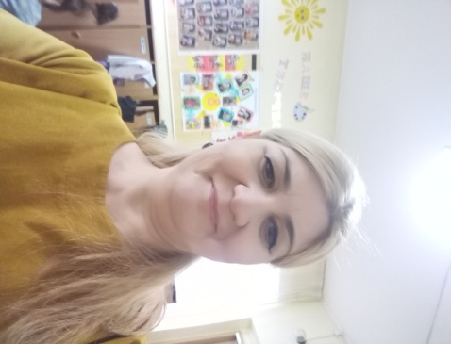
Проект в подготовительной группе «Скоро в школу»
Воспитатель:Шанавазова Х.М.

Slide 2
Актуальность проекта: Поступление в школу – серьёзный этап в жизни каждого ребёнка. И не секрет, что многие дети испытывают трудности в период адаптации к школе, новому распорядку дня, коллективу, учителю. Ребёнок открывает для себя совершенно новый мир. Учитывая то, что в последнее время в практике дошкольного образования отдаётся предпочтение методу проектов, подготовка детей к школе на основе данного метода представляется наиболее эффективной.

Slide 3
Ожидаемый результат:формирование у детей мотивационной готовности к школе; повышение родительской компетентности в вопросах пред школьной подготовки, благоприятное течение адаптационного школьного периода.

Slide 4
Первый этап – организационный.
Подготовить в группе необходимый материал для познавательной и продуктивной деятельности (разработка конспектов в непосредственно образовательной деятельности, бесед, консультаций для родителей, изготовление настольно-печатных игр). Создание предметно-развивающей среды школьной тематики.

Slide 5
Второй этап – практический.
Дни недели Совместная деятельность взрослого и детей Самостоятельная деятельность детей Взаимодействие с родителями
Образовательная деятельность в процессе организации различных
видов деятельности Образовательная деятельность, осуществляемая в ходе режимных моментов

Slide 6
Третий этап – обобщающий.
Презентация проекта.
Создание детьми сборника загадок.
Фото - выставка «Мы тоже были школьниками».
Оформление выставки рисунков «Скоро в школу».

Slide 7
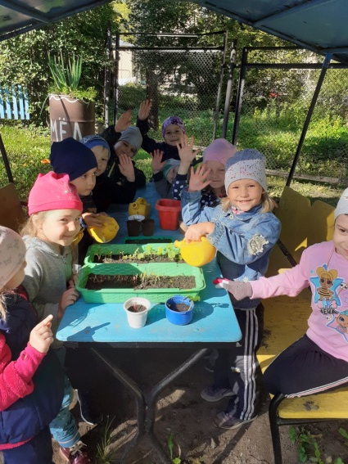
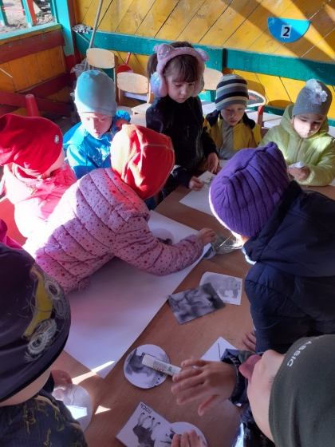
На свежем воздухе

Slide 8
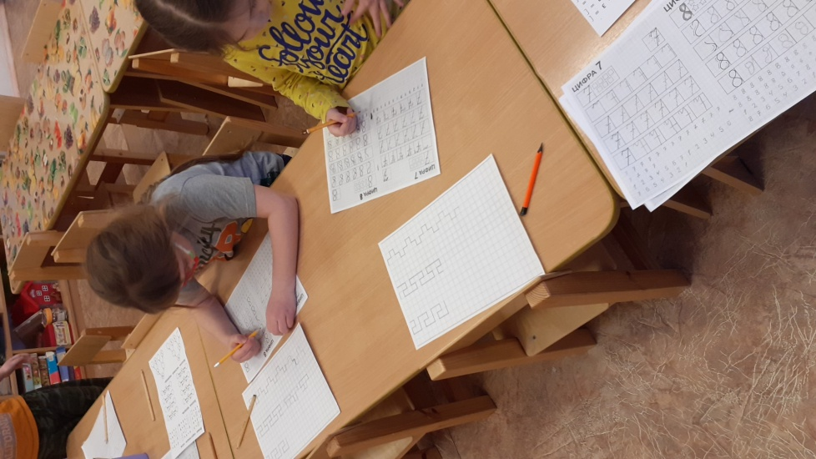
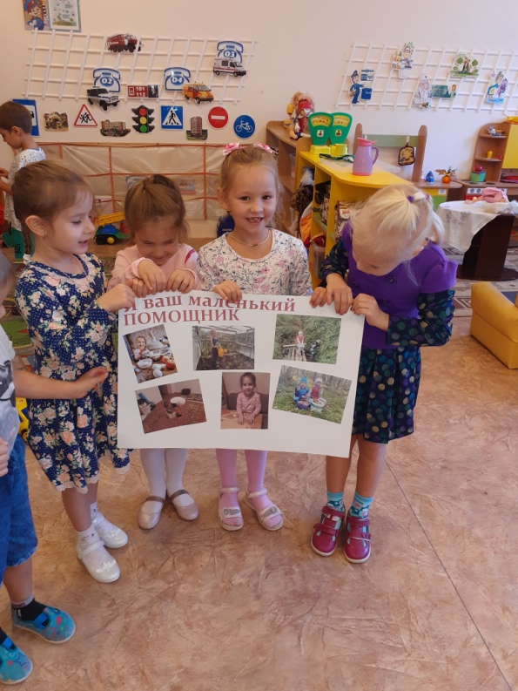
Д/игра «Собери число»
Помощники

Slide 9
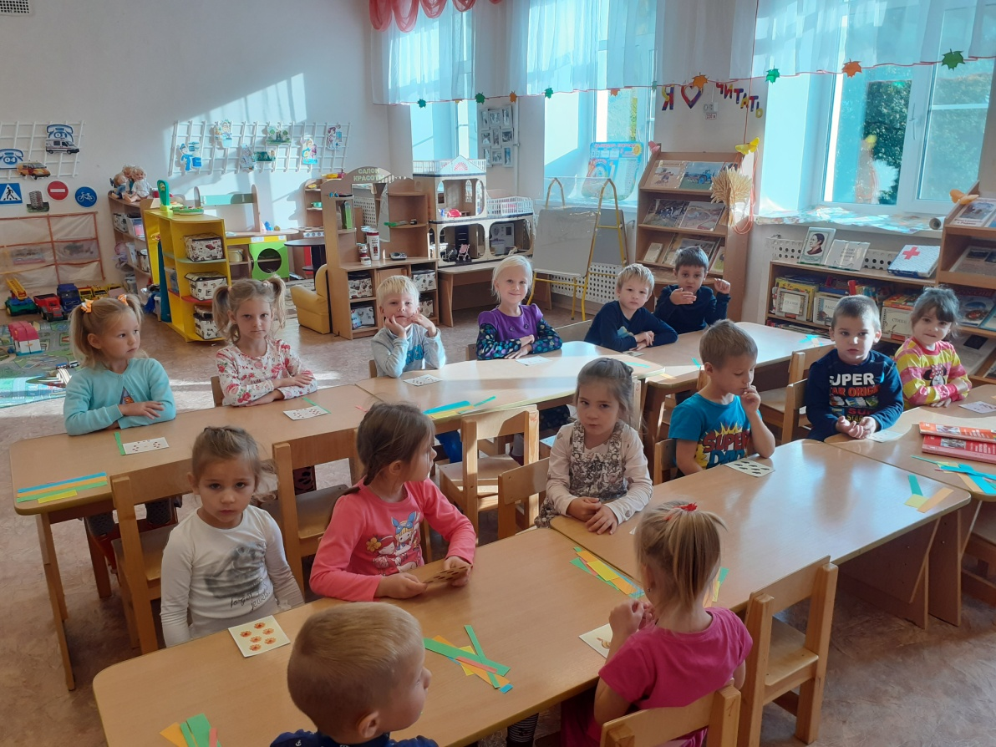
Составление синквейна
«Школа»

Slide 10
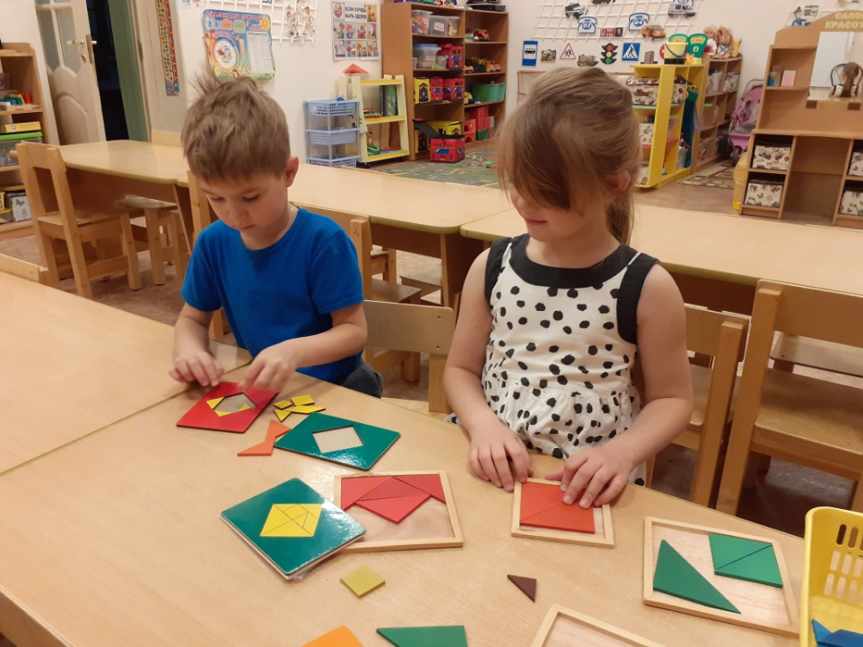
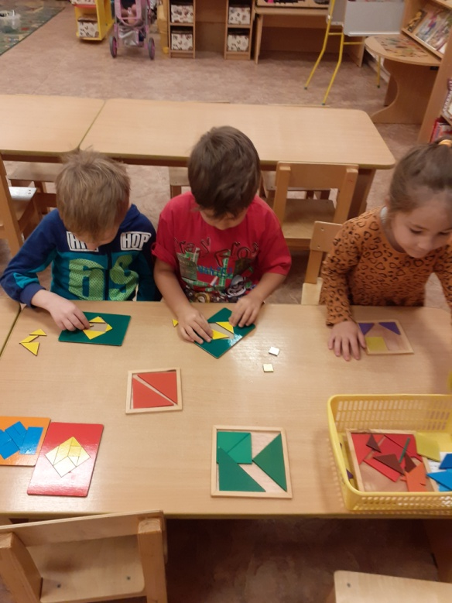
Танграм

Slide 11
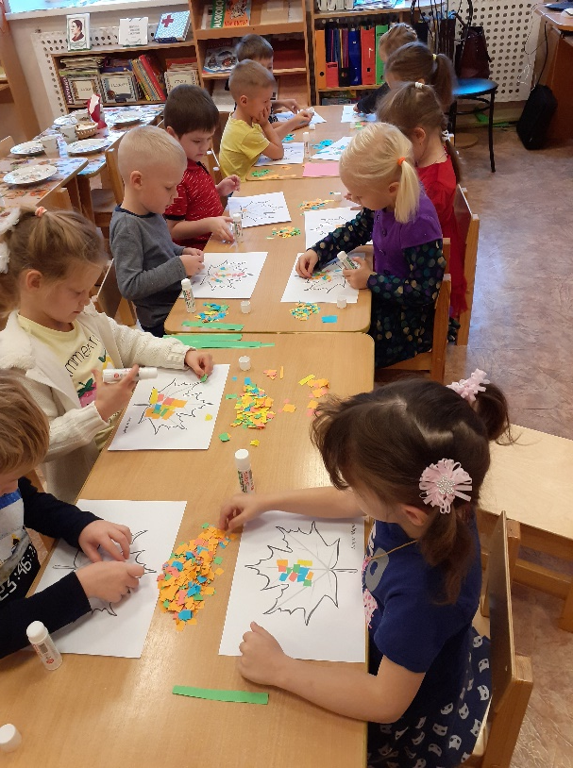
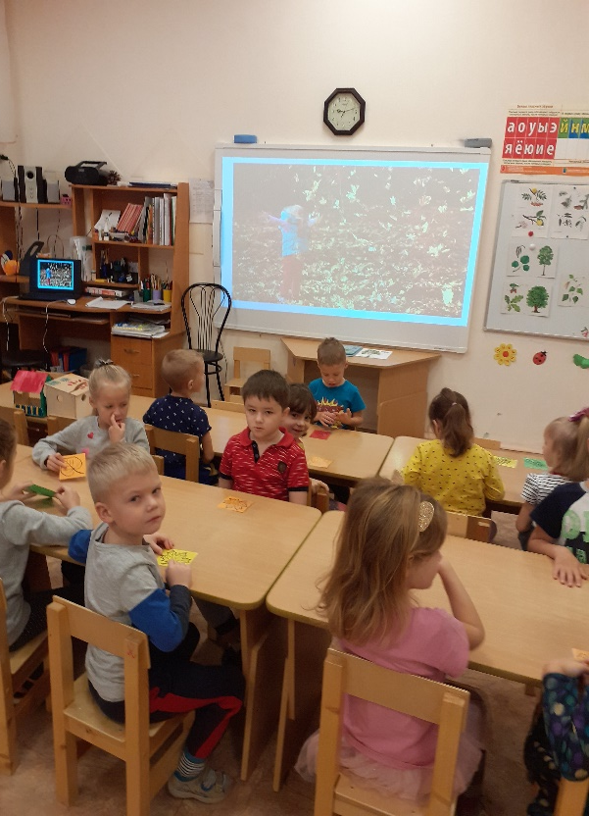
Алгоритм работы над
творческим занятием

Slide 12
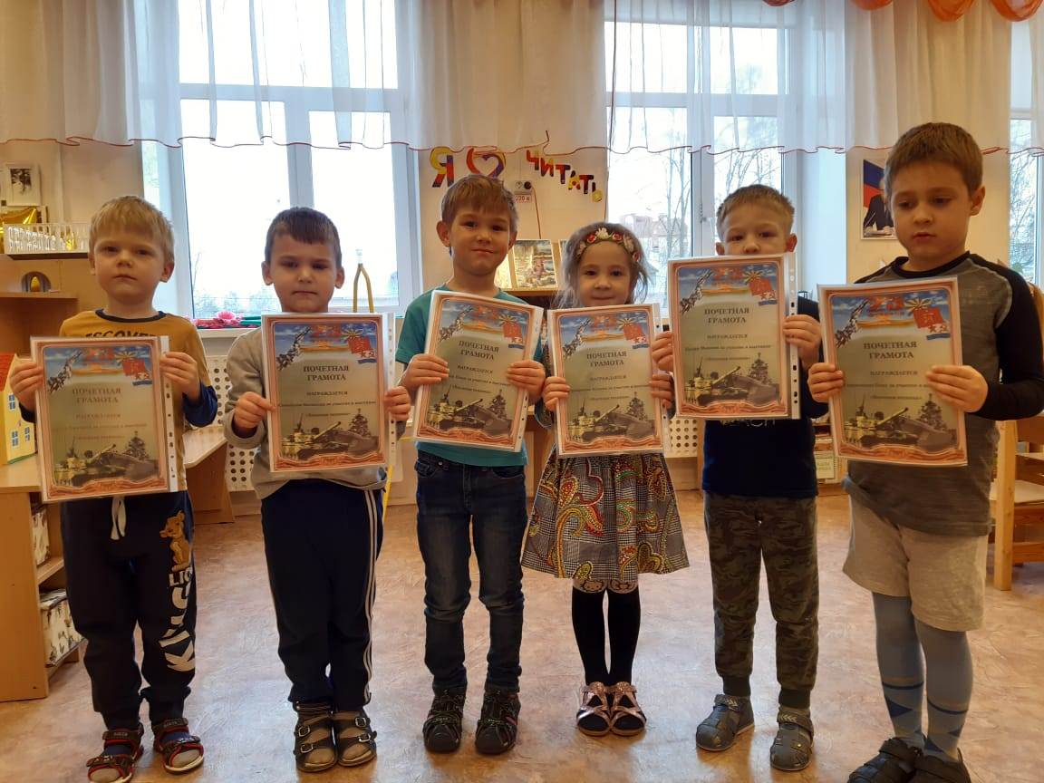
Первые победы

Slide 13


